Slide 1
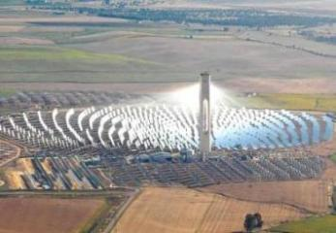
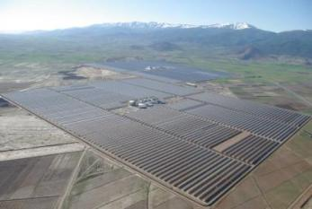
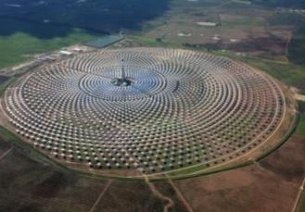
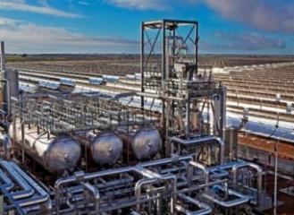
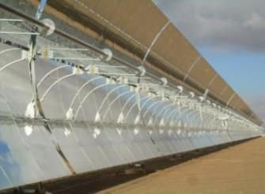
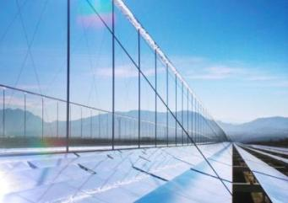

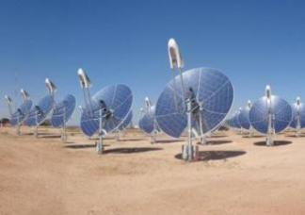
La Energía Solar Termoeléctrica en España
Dr. Luis Crespo
Presidente de ESTELA
Secretario General de Protermosolar

Slide 2

ESTELA y PROTERMOSOLAR
son respectivamente las asociaciones
Europea y Española de la Industria Solar Termoeléctrica
Protermosolar, fundada en 2004, tiene 100 miembros asociados que cubren toda la cadena de valor de las Centrales Solares termoeléctricas, desde la Investigación, fabricación de componentes, construcción de centrales y O&M
ESTELA, fundada en 2007, tiene 60 miembros asociados que cubre igualmente toda la cadena de valor de las centrales.
Además de los miembros europeos incluye también participantes de países pertenecientes a la Unión por el Mediterráneo
Todas las centrales operativas en España así como las que están en construcción o en el Registro de Preasignación (aprox. 2500 MW) pertenecen a empresas miembro de Protermosolar
Asimismo, las mayores centrales en operación en USA (SEGS, Nevada Solar 1 & Martin) así como los ciclos combinados con campo solar de Marruecos, Argelia y Egipto y una gran parte de los proyectos a nivel mundial están siendo promovidos, construidos u operados por empresas miembro de Protermosolar o ESTELA

Slide 3
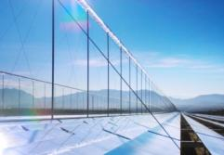
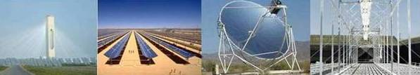
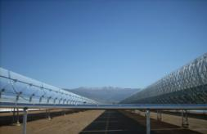
El imprescindible papel
de la Solar Termoeléctrica
El elevado potencial del recurso solar, las grandes posibilidades
de reducción de costes, junto con su gestionabilidad mediante
almacenamiento térmico y/o hibridación, así como su importante contribución al PIB y al empleo, sitúan a la Termosolar como pieza imprescindible en el futuro mix de generación en países soleados
Aunque otras tecnologías puedan parecer más baratas en el corto plazo para incrementos marginales de potencia, su carácter fluyente y no gestionable tiene importantes contrapartidas en los costes del sistema eléctrico, en la infrautilización de líneas de transmisión y en la necesidad de centrales de respaldo con otras fuentes fósiles

Slide 4
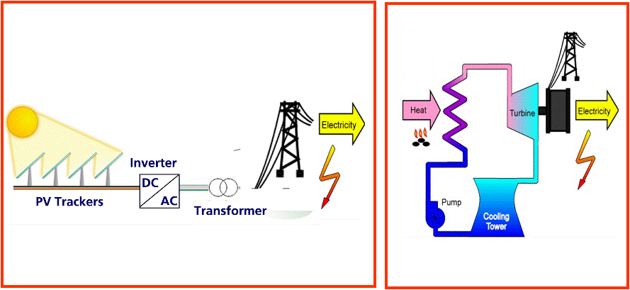
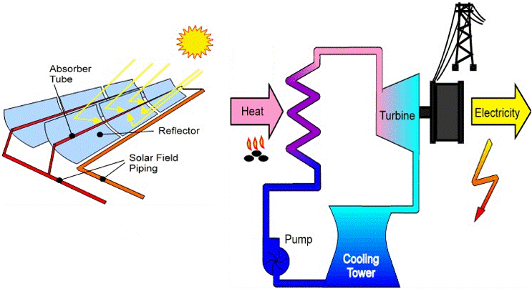
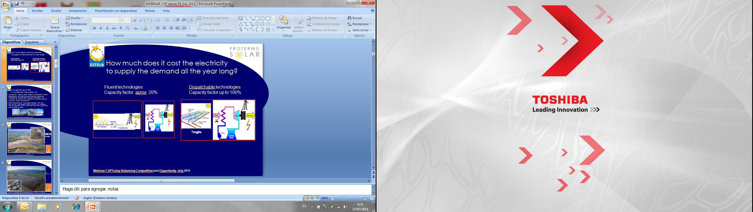
¿Qué inversiones y costes son necesarios
para suministrar la demanda eléctrica
a lo largo de un año completo?
Tecnologías de generación fluyentes
Factor de Capacidad aprox. 20%
Tecnologías gestionables y con almacén
Factor de Capacidad hasta 100%
CAPEX = PV + Central Convencional
CAPEX = CSP
¿+ sobrecostes por infrautilización de redes?
Curva de aprendizaje: PV 40 000 MW / CSP 2 000 MW

Slide 5
Otras características esenciales de las
Centrales Solares Termoelectricas
Fácil hibridación (con biomasa o GN) o en ISCC
Capacidad de almacenamiento / Factor de capacidad ilimitado
Gestionabilidad / seguimiento de la curva de demanda
Posibilidad para proporcionar regulación primaria, secundaria y
terciariar así como compensación de reactiva
Aporte inercial para la estabilidad de la red
Posibilidad de productos complementarios (cogeneración,
desalación de agua, …)
Creación de empleo / Catalizador demostrado de desarrollo
regional
Todos estos factores junto con la reducción prevista de costes posicionan a la termosolar como parte esencial del mix de generación futuro en países soleados

Slide 6
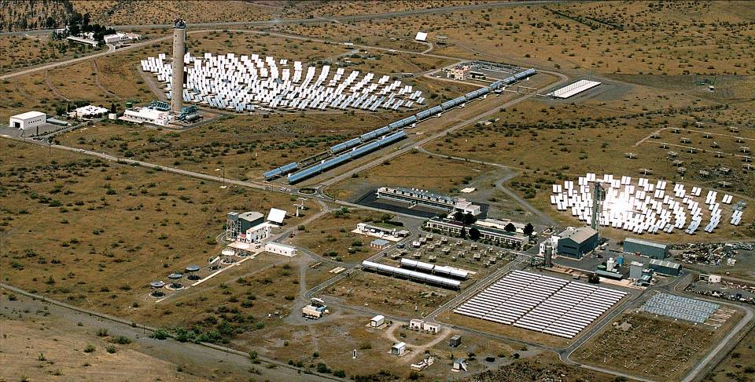
La Termosolar en España
Un caso de éxito basado en tres pilares:
Soporte continuado a la I+D
(y a la formación de RR.HH.)
Regulación favorable
(A pesar de las recientes
incertidumbres)
Capacidad y compromisos
de las empresas
Plataforma Solar de Almería 1978-2011

Slide 7
Una experiencia muy positiva en España:
Desde las primeras centrales de 50 MW en 2008 a las actuales
Desarrollo tecnológico
Fabricación de componentes
Ingeniería básica
Terrenos
Desarrollo del proyecto
EPC
Ingeniería de detalle
Construccion
Operación and Mantenimiento
TOTAL CONTENIDO LOCAL 50% 80%
Español
Extranjero
Primeras plantas
Capacidad actual

Slide 8
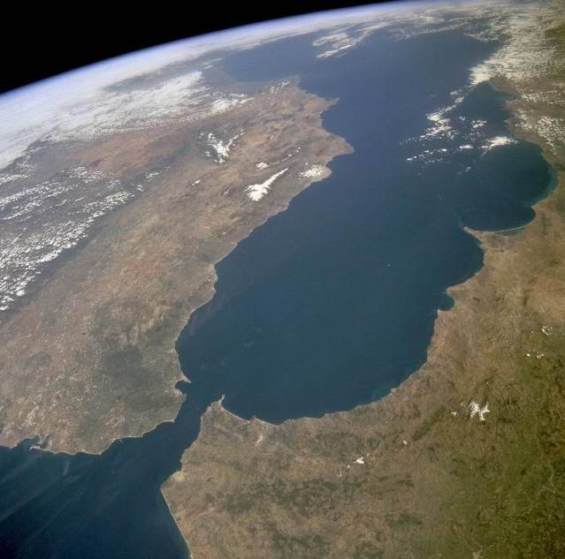
Ciudad Real
Alicante
Badajoz
Granada
Seville
Almeria
Malaga
En operacion (22 / 902 MW)
En construccion avanzada (26 / 1302 MW)
Estrecho de Gibraltar
Información actualizada: www.protermosolar.com

Slide 9
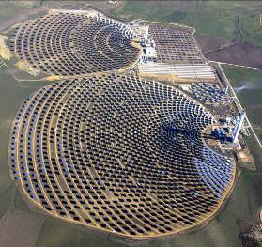
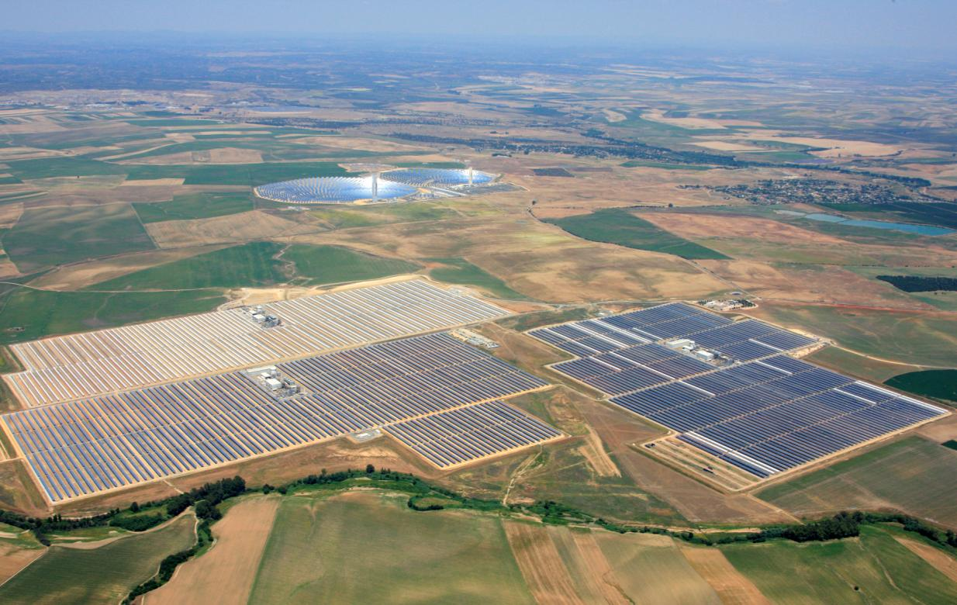

10 MW, 1 h St.
20 MW, 1h St.
3 x 50 MW
SOLNOVA 1, 3 & 4 / PS 10 & PS 20, Andalusia

Slide 10
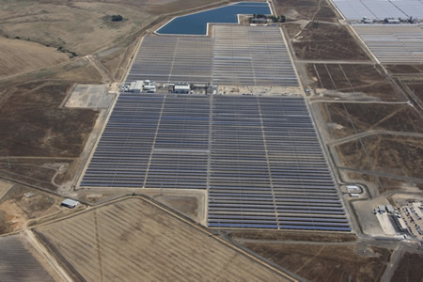
50 MW
HELIOENERGY 1, Andalusia

Slide 11
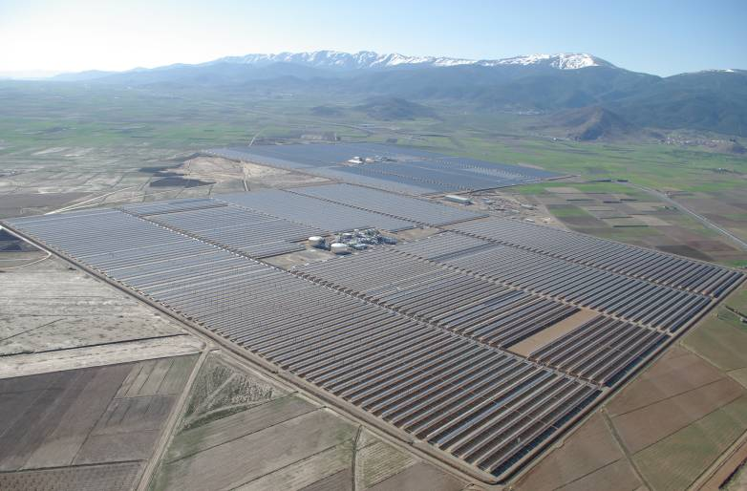
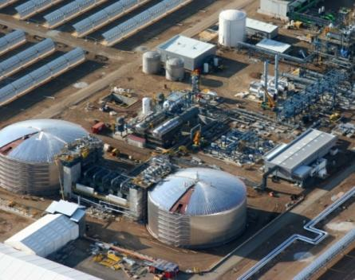

2 x
50 MW, 7 h St.
ANDASOL 1 & 2, Andalusia

Slide 12
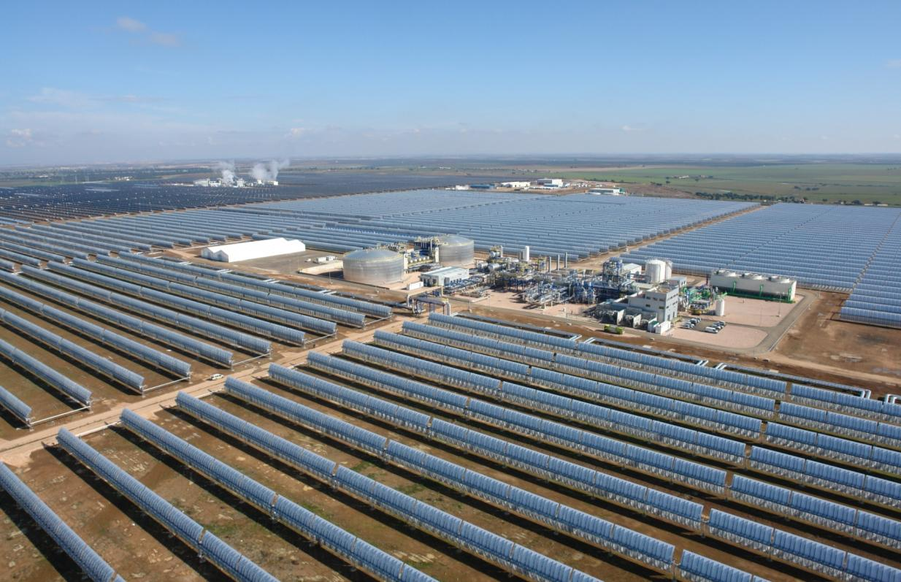
2 x
50 MW, 7 h St.
EXTRESOL 1 & 2, Extremadura

Slide 13
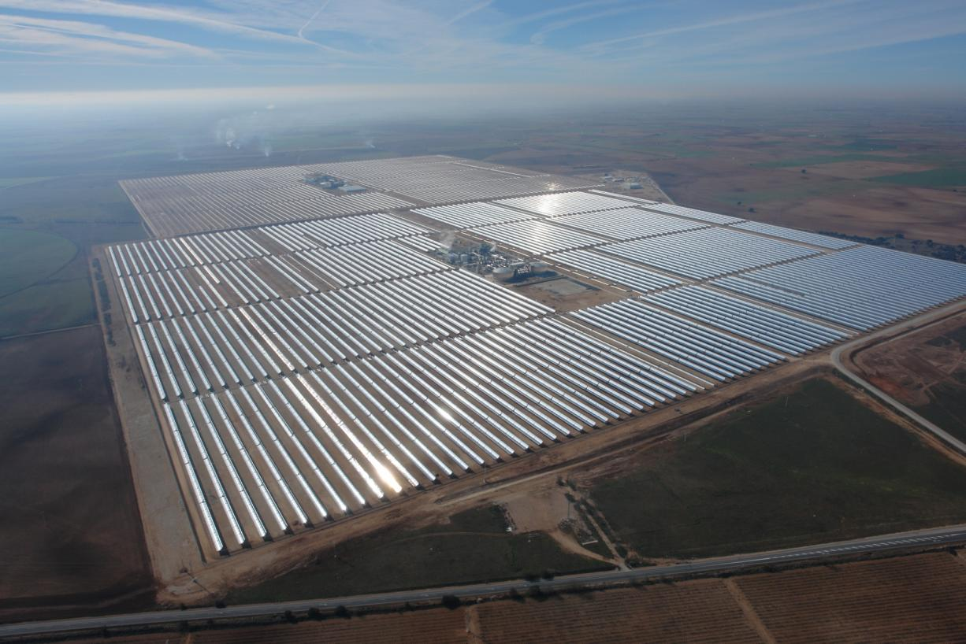
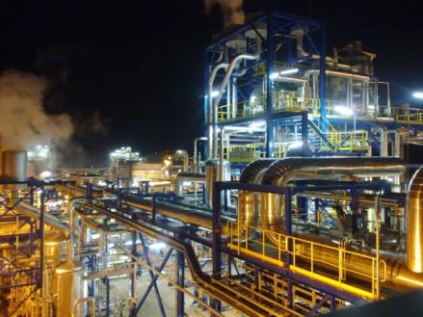
2 x
50 MW, 7 h St.
MANCHASOL 1 & 2, Castilla la Mancha

Slide 14
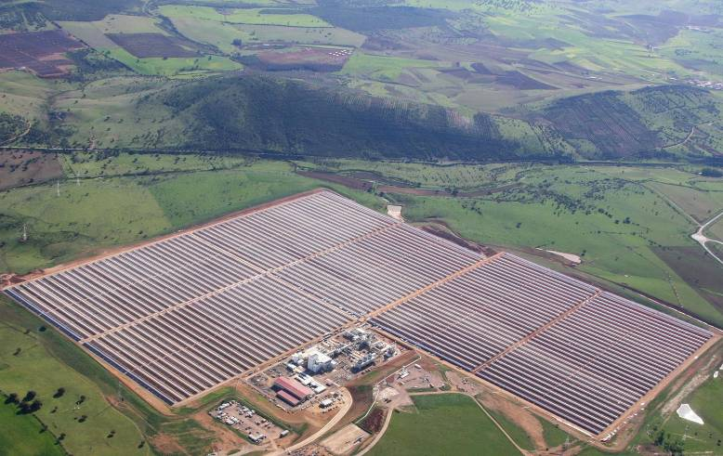
50 MW
CTS Puertollano, Castilla la Mancha

Slide 15
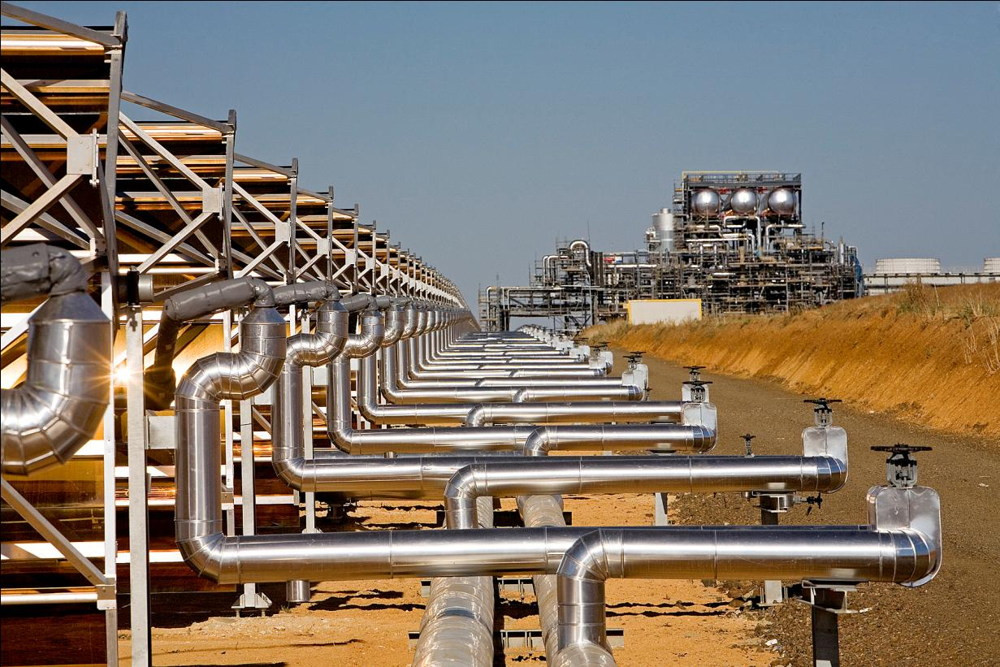
50 MW
LA RISCA, Extremadura

Slide 16
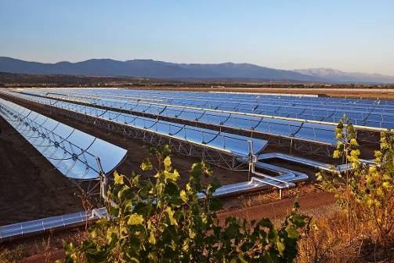
50 MW
MAJADAS, Extremadura

Slide 17
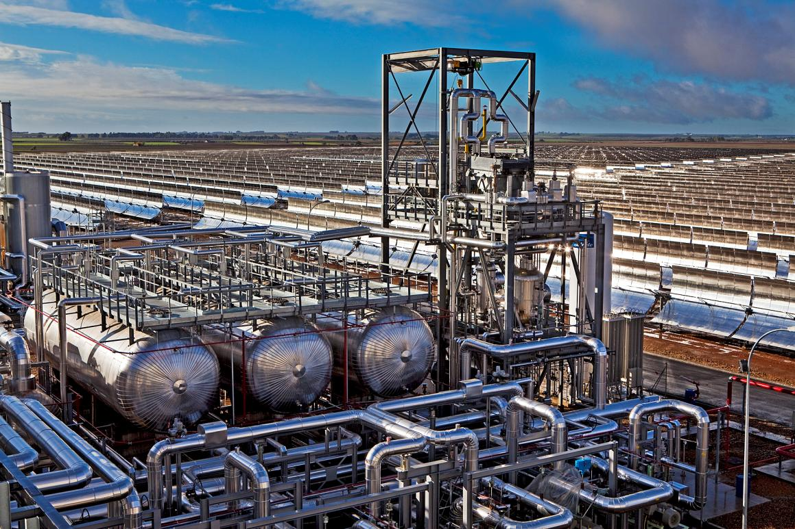
50 MW
Palma del Rio I y II, Andalusia

Slide 18
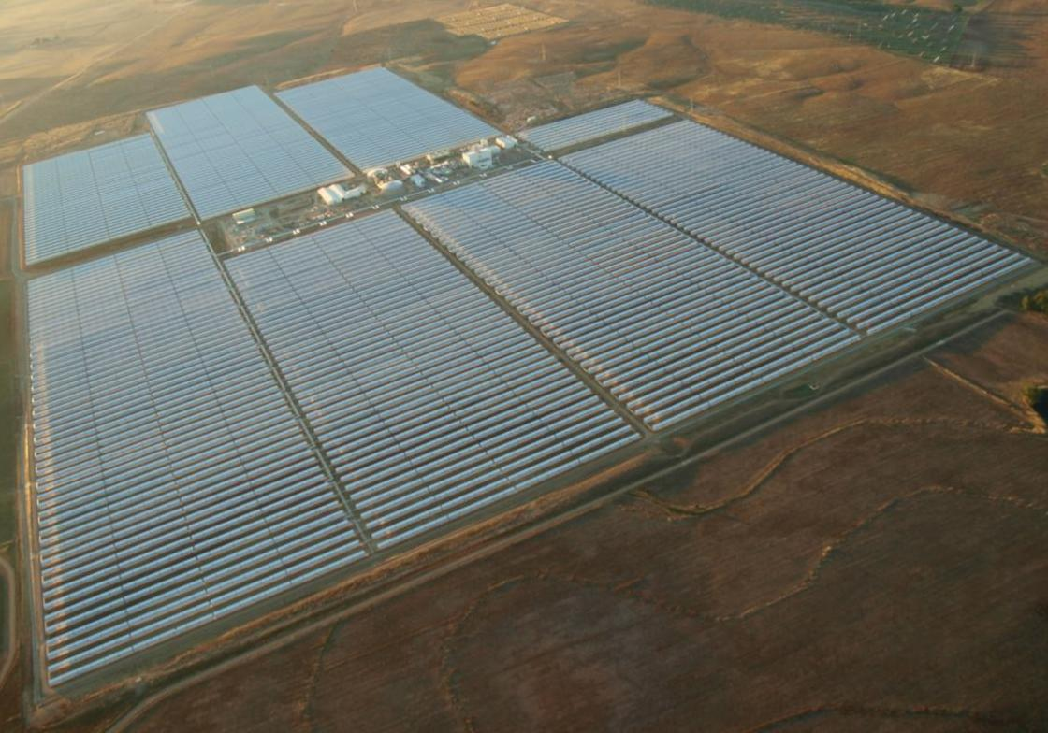
50 MW, 7 h St.
LA FLORIDA, Extremadura

Slide 19
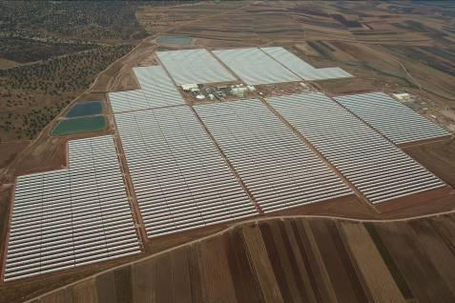
50 MW, 7 h St.
LA DEHESA, Extremadura

Slide 20
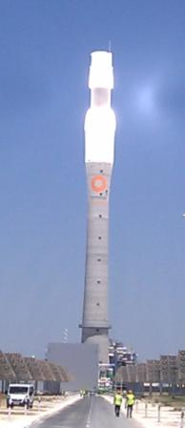

19 MW, 15 h St.
GEMASOLAR, Andalusia

Slide 21

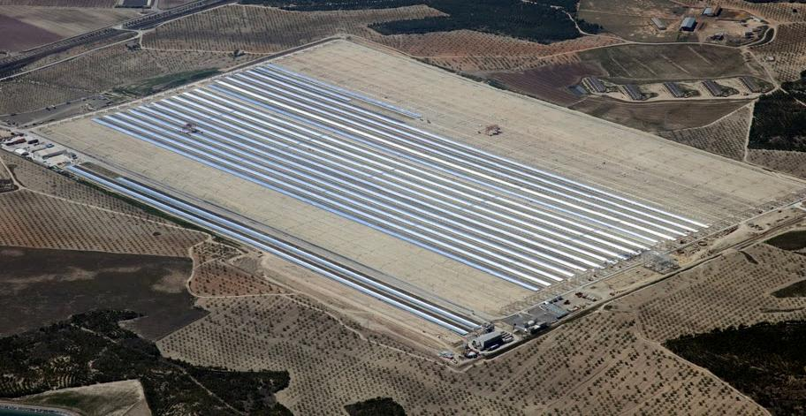
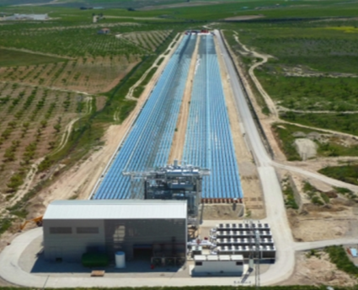

1,4 MW
30 MW
PUERTO ERRADO 1 & 2, Murcia

Slide 22
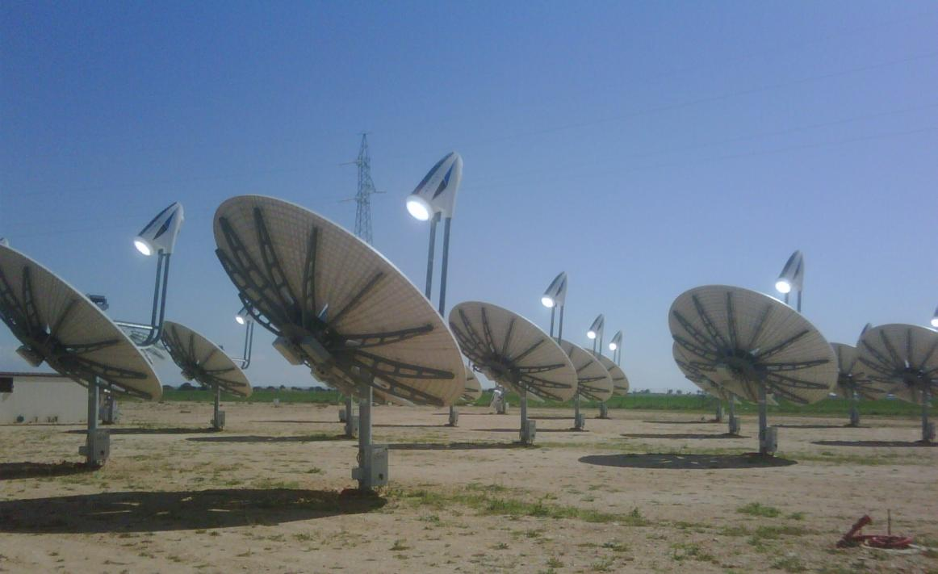
1 MW
Casa de los pinos, Castilla la Mancha

Slide 23
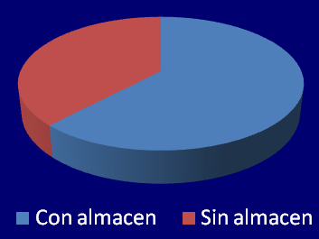
Desglose de las plantas del registro de preasignación y previas en operación
Del total de 2525 MW
93% Canal
Parabólico
38%
62%
~
3% Torre
1% Fresnel
3% Stirling

Slide 24
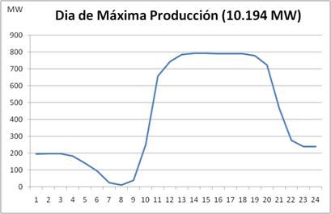
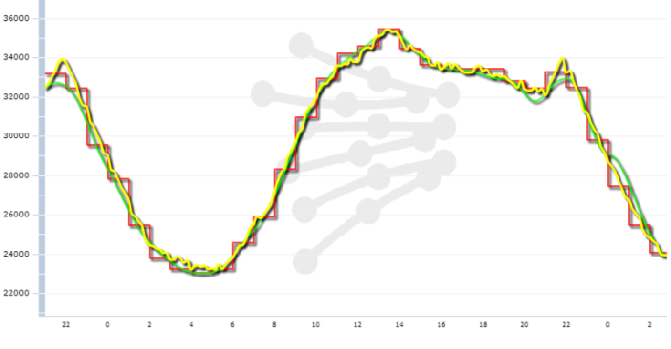
Some recent data on production in Spain
August the 14th 10194 MWh
Typical demand curve
in summer days

Slide 25
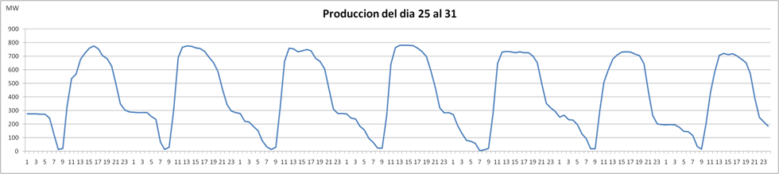
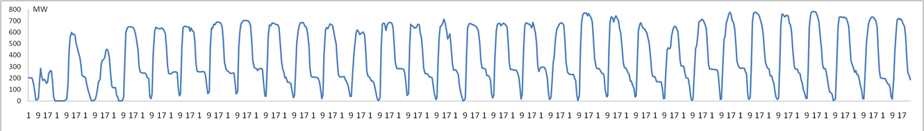
Production during the week from the 25th to the 31st of July
Production along July 2011

Slide 26
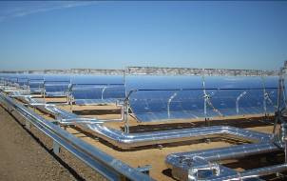
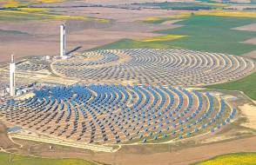

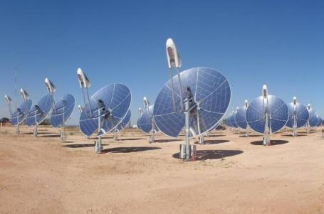
STE Roadmap
Diferentes tecnologías: diferentes eficiencias y potencial
Canales parabólicos
Torre con helióstatos
Reflectores lineales Fresnel
Discos parabólicos con motor Stirling

Slide 27
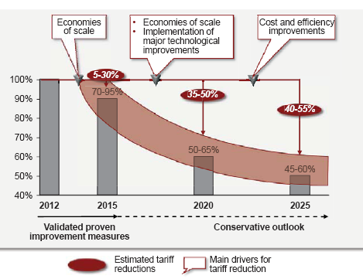
STE Roadmap
La reducción
del coste
del kWh es
el principal
objetivo
Se trabaja en diferentes líneas:
A nivel sistema:
- Incrementar la eficiencia (Nuevos conceptos, cicles, fluidos, …)
- Reducción costes(Almacenamiento, hibridación, tamaño de centrales, …)
A nivel componente:
- Incrementar las prestaciones
- Reducción de los costes de fabricación (materiales, procesos, tamaños …)
- Factor de escala
Fuente;
ESTELA / ATKearney

Slide 28
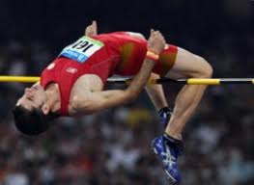
Cada mes se bate en España un
nuevo record de electricidad termosolar
“La generación de electricidad a partir
de la Energía Solar (FV + STE) alcanzó
un nuevo record en Junio en España
Mientras que en Mayo de 2011 fue el
4,5 % en Junio se elevó al 5,2%”
La contribución de la STE a la generación eléctrica en España
representará el 3% en 2013

Slide 29
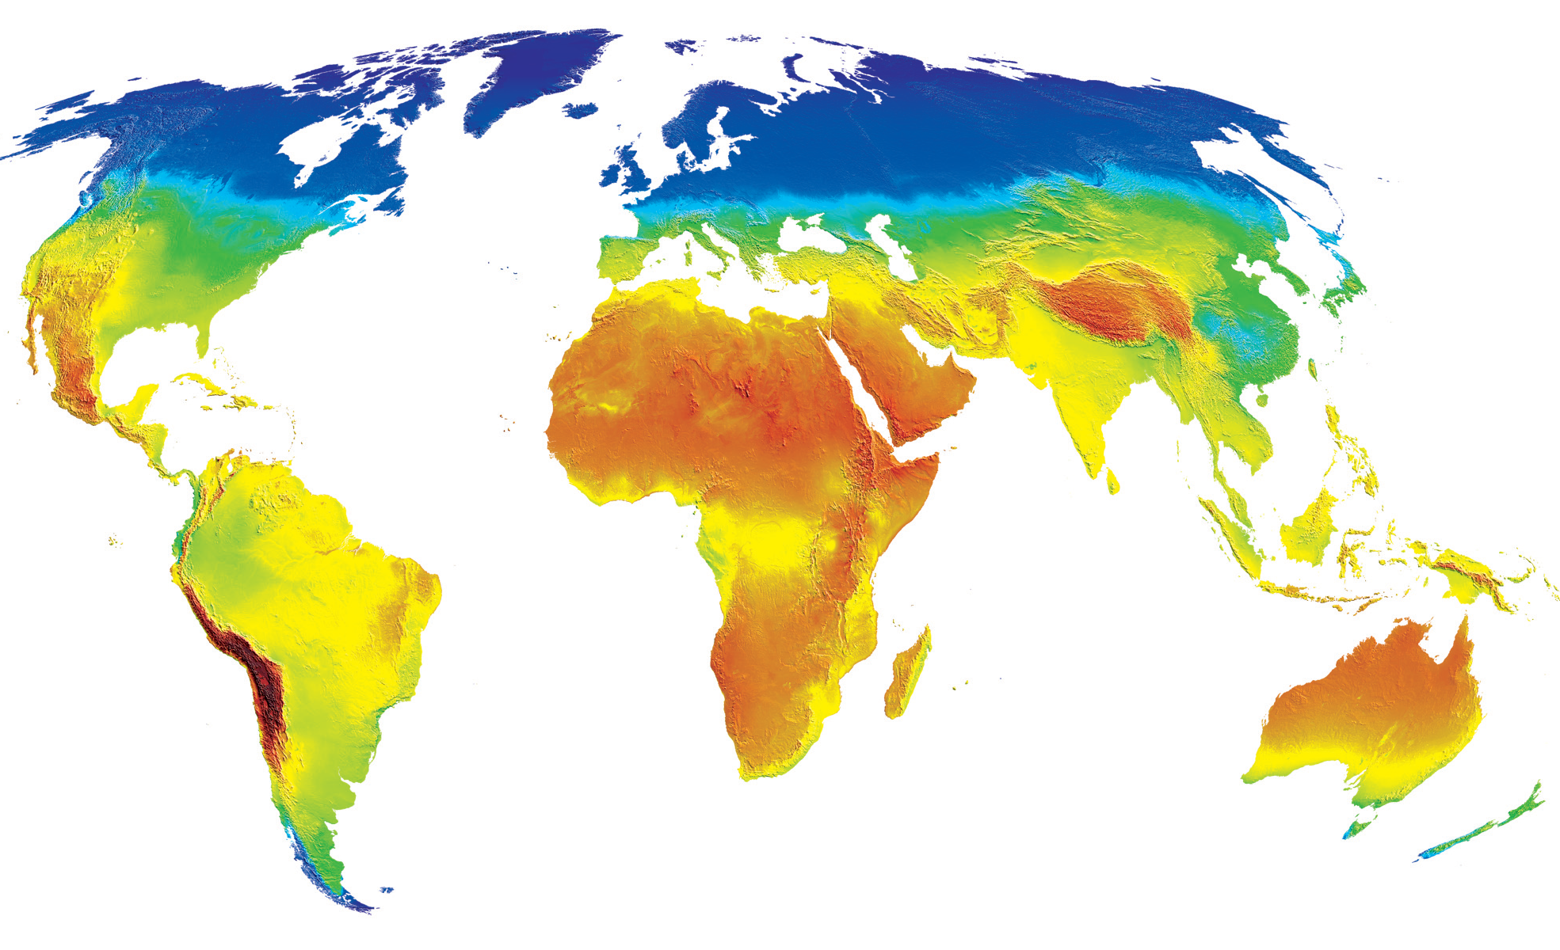
España lo hizo con mucho esfuerzo
En Chile, ahora, se puede replicar
con condiciones mucho más favorables
Fuente : 3 TIER

Slide 30
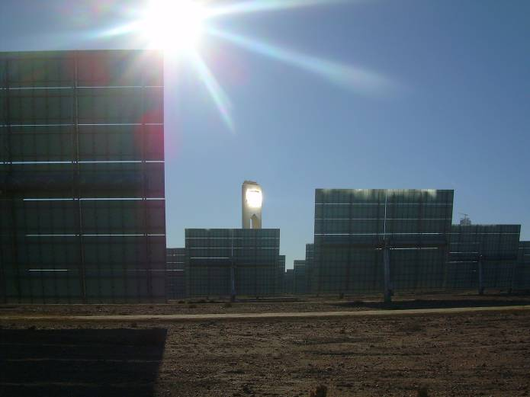
¡Gracias por la atención!
luiscrespo@protermosolar.com

